Slide 1

Undersøgelse om tilberedning af grisekød
December 2024
Landbrug & Fødevarer

Slide 2

Indhold
Baggrund og formål | 3
Om undersøgelsen | 4
Opsummering af undersøgelsens resultater | 5
#1 Kød til aftensmad | 6
#2 Vaner i forbindelse med tilberedning af kød | 14
#3 Præferencer, når man tilbereder grisekød | 21
#4 Målgruppens viden om og holdninger til tilberedning | 28
#5 Forbrugernes vurdering af køds klimabelastning | 40
Appendix | 43
Landbrug & Fødevarer

Slide 3
Baggrund og formål
Baggrund for undersøgelsen
Kundskab er en vigtig forudsætning for at lave velsmagende måltider. Sætter vi spot på kødet i kosten, så er danskernes motivation for at vælge og tilberede forskellige kødtyper og udskæringer vigtige indsigter for ernærings- og sundhedsprofessionelle samt branchen til deres forståelse af forbrugervalg.
Kostråd og den grønne omstilling anbefaler et gennemsnitligt lavere kødforbrug, at vælge kødtyper med et lavere klimaaftryk og overvejende at vælge de mere magre udskæringer.
Det er således af endnu større betydning, at tilberedningen af kødet er optimal for et optimalt bidrag med smag og konsistens i måltider. Tidligere undersøgelser har vist, at danskerne opfatter det magre kød som tørt og kedeligt og det mere fedt- og bindevævsrige som sejt, hvilket kan undgås med korrekt tilberedning.
Formål med undersøgelsen
Undersøgelsen skal
Belyse danskernes motivationsfaktorer for valg af kød og udskæringer og hvilke udskæringer, de føler sig mest komfortable med at tilberede.
Sætte spot på danskernes egen vurdering af evner i køkkenet og kundskaber udi optimal tilberedning af forskellige udskæringer af kød.
Belyse i hvilken grad danskerne anvender vejledning og redskaber til optimal tilberedning af grisekød.
Belyse i hvor høj grad myter om tilberedning af kød florerer hos danskerne.
Undersøge om danskerne ved, at grisekød og fjerkræ hører til de kødtyper, der har det laveste klimaaftryk.
Landbrug & Fødevarer

Slide 4




Om undersøgelsen
Undersøgelsen er gennemført af Voxmeter for Landbrug & Fødevarer.
Dataindsamlingen er gennemført i november 2024 som en webbaseret
spørgeskemaundersøgelse.
Målgruppen er et repræsentativt udsnit af den danske befolkning i alderen 18 år og derover.
I alt har 1800 danskere besvaret spørgeskemaet, hvoraf 1572 spiser kød og laver mad minimum én dag om ugen.
Der er anvendt nationalt repræsentative kvoter på køn, alder, region og uddannelse. Derefter er datasættet vejet på baggrund af køn, alder, region og uddannelse ud fra tal fra Danmarks Statistik.
Undersøgelsen er en del af projektet ”Grisekød i en Bæredygtig Kost”,
der er støttet af Svineafgiftsfonden.
Landbrug & Fødevarer

Slide 5
Opsummering af undersøgelsens resultater
92 pct. blandt danskerne står for madlavningen derhjemme minimum én dag om ugen og 70 pct. svarer, at det er mindst halvdelen af dagene. De fleste, der laver mad, mener selv, at de er enten rimeligt eller rigtig gode til at lave mad.
Blandt dem, der laver mad, er kødet en del af aftensmaden de fleste af ugens dage. Hver tredje spiser kød til aftensmad hver dag, hvilket passer med andre undersøgelser. Det er lidt oftere mænd, der har kød med til aftensmad alle ugens syv dage.
Otte ud af ti spiser kylling minimum én gang om ugen, mens syv ud af ti spiser hhv. grisekød og oksekød minimum én gang om ugen. Alle tre kødtyper vælges, fordi det smager godt, er velegnet til hverdagsmad og nemt at tilberede.
Af forskellige udskæringer af gris kan flest lide at tilberede mørbrad, flæskesteg, hakket grisekød og koteletter. For favoritudskæringerne er det ligeledes smagen og at det er nemt at tilberede, der er de vigtigste begrundelser for, at netop dette er deres favorit.
59 pct. svarer, at de ‘sjældent’ eller ‘aldrig’ bruger stegetermometer, når de tilbereder stege eller større stykker kød, mens 26 pct. omvendt ‘altid’ eller ‘næsten altid’ bruger stegetermometer. Spørger vi specifikt til flæskesteg, er det dog lidt flere – 38 pct. – der altid eller næsten altid bruger stegetermometer.
To ud af tre kigger sjældent eller aldrig på tilberedningsanvisninger trykt på emballagen. Har de brug for information om tilberedning af kød, ville 57 pct. søge på Google, 48 pct. ville kigge i kogebøger eller på hjemmesider med opskrifter, mens kun 28 pct. ville kigge på de anvisninger, der står på emballagen.
Undersøgelsen har også testet forskellige myter om tilberedning af kød blandt dem, der tilbereder grisekød. Flere af myterne lever i bedste velgående, hvilket kan indikere et behov for mere oplysning om tilberedning, der kan give bedre smagsoplevelser, når der er kød med i måltidet. Fx:
  79 pct. mener, at stegen altid skal hvile inden udskæring for at få den mest saftig, om end dette ikke er rigtigt.
  60 pct. mener, at det er vigtigt at lukke porerne i kødet for at holde på saften, selv om det er umuligt at lukke porer i kød vha. bruning.
  57 pct. mener, at en ordentlig fedtkant giver en bedre bøf, selv om fedtkanten ingen betydning har for selve kødets smag og mørhed.
  55 pct. mener, at grisekød ikke må være rosa, selv om hele stykker magert grisekød gerne må være svagt rose i midten ved servering.
52 pct. blandt danskerne ved ikke, at grisekød og fjerkræ hører til de kødtyper, der har et lavere klimaaftryk.
Landbrug & Fødevarer

Slide 6

#1
Kød til aftensmad
Landbrug & Fødevarer

Slide 7
92 pct. står for madlavningen derhjemme minimum én dag om ugen.
70 pct. tilbereder aftensmad i hjemmet mindst halvdelen af ugens dage
Spg. Hvor mange gange i løbet af en typisk uge står du for at tilberede aftensmaden hjemme hos dig/jer?
92%
Målgruppen for den del af undersøgelsen, der handler om tilberedning af kød
Voxmeter for Landbrug & Fødevarer, december 2024. Base: 1800
Notes:
HALVDELEN

Slide 8
De fleste, der laver mad, mener selv, at de er enten rimeligt eller rigtig gode til at lave mad
Spg. Hvis du selv skal vurdere, hvor god du er til at lave mad, hvor god vil du da mene, du selv er?
OBS: Spørgsmål om madlavning og kød i aftensmaden stilles kun til dem, der laver mad minimum én dag om ugen
86%
der laver mad min. én dag om ugen vurderer selv, at de er gode til at lave mad i en vis grad
Voxmeter for Landbrug & Fødevarer, december 2024. Base: 1657 (laver mad minimum én dag om ugen)
Notes:
9/10

Slide 9
Blandt dem, der laver mad, er kødet en del af aftensmaden de fleste af ugens dage. Hver tredje spiser kød til aftensmad hver dag. 42 % af mændene og 31 % af kvinderne spiser kød til aftensmad alle ugens dage
Spg. Hvor mange dage om ugen indgår der typisk kød i din aftensmad? Medregn her alt kød - også pålæg og postejer, kød i salater og supper (fx skinketern, bacon topping mm.). OBS: Spørgsmål om madlavning og kød i aftensmaden stilles kun til dem, der laver mad minimum én dag om ugen
95%
af dem der laver mad, spiser kød min. 1 dag om ugen
Voxmeter for Landbrug & Fødevarer, december 2024. Base: 1657 (laver mad minimum én dag om ugen)

Slide 10
Kylling er den kødtype, som spises hyppigst. Syv ud af ti spiser grisekød ugentligt, mens hver tiende spiser det sjældnere eller aldrig.
Spg. Hvor ofte spiser du følgende?
Voxmeter for Landbrug & Fødevarer, december 2024. Base: 1575 (laver mad minimum én dag om ugen og spiser kød)
Notes:
sammenlignDenne tekst er fjernet fra siden: 13 % af kvinderne og 7 % af mændene fravælger grisekød.
44 % af mændene og 30 % af kvinderne spiser grisekød flere gange om ugen.
20 % af de 18-29 årige og 48,6 % af de 60-70 årige spiser grisekød ugentligt.

Slide 11
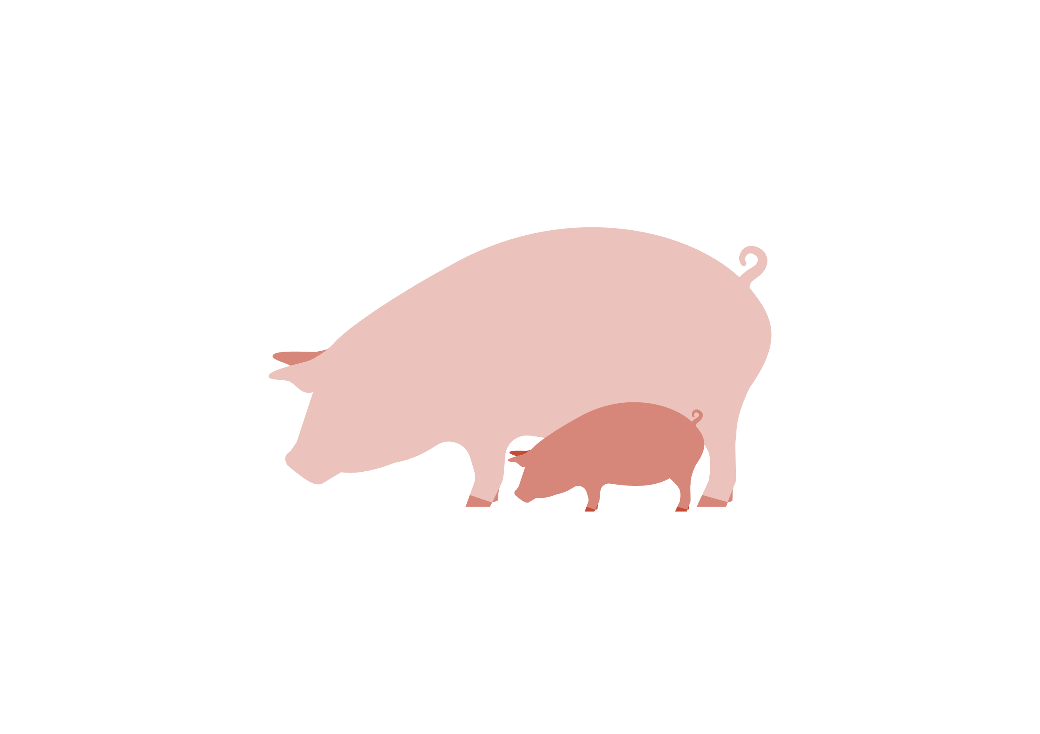
Blandt de 70 pct., der spiser grisekød på ugentlig basis vælges grisekødet, fordi det smager godt, er godt til hverdagsmaden og nemt
Spg. Hvad er årsagerne, når du vælger at lave lige netop grisekød til aftensmad? Du kan vælge flere svar.
59 pct. af mændene og 50 pct. af kvinderne vælger grisekød, fordi det smager godt.
55 pct. af de 60-70 årige og 37 pct. af de 18-29 årige mener, at grisekød er godt til hverdagsmad.
Voxmeter for Landbrug & Fødevarer, december 2024. Base: 1098 (laver mad minimum én dag om ugen og spiser grisekød hver uge)

Slide 12
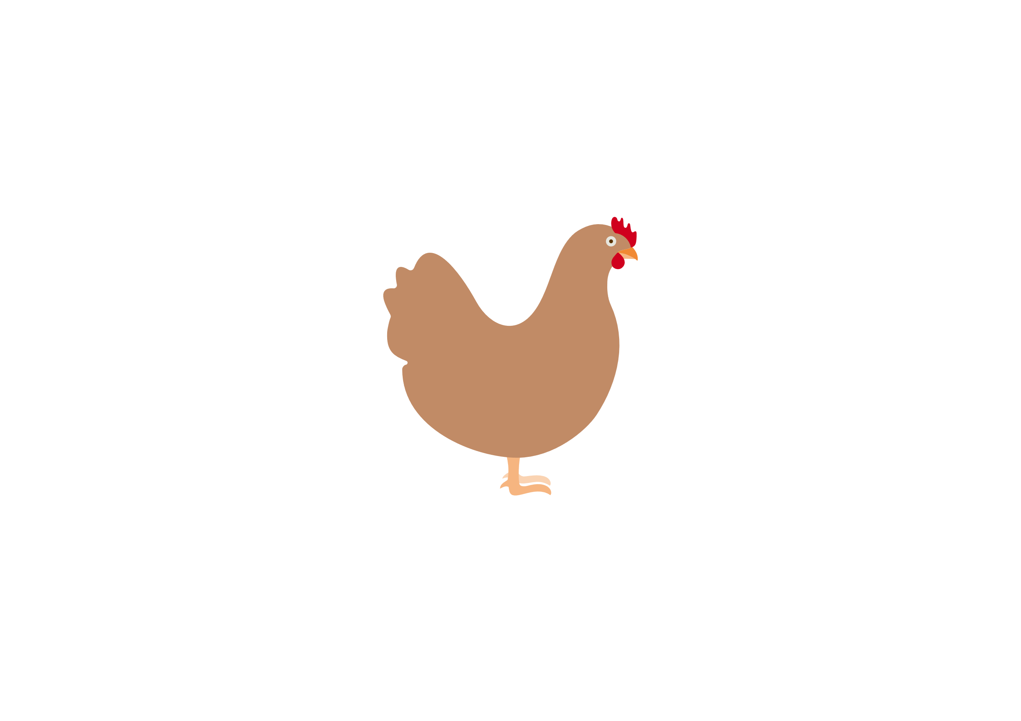
Blandt de 84 pct., der spiser kylling på ugentlig basis, begrundes valg af kylling til aftensmad med, at det smager godt, er nemt at tilberede, godt til hverdagsmaden, sundt og med lavt fedtindhold
Spg. Hvad er årsagerne, når du vælger at lave lige netop kylling til aftensmad? Du kan vælge flere svar.
Voxmeter for Landbrug & Fødevarer, december 2024. Base: 1311 (laver mad minimum én dag om ugen og spiser kylling hver uge)

Slide 13

Blandt de 73 pct., der spiser oksekød ugentligt, begrunder størstedelen deres valg med, at det smager godt
Spg. Hvad er årsagerne, når du vælger at lave lige netop oksekød til aftensmad? Du kan vælge flere svar.
Voxmeter for Landbrug & Fødevarer, december 2024. Base: 1139 (laver mad minimum én dag om ugen og spiser oksekød hver uge)

Slide 14
#2
Vaner i forbindelse med tilberedning af kød
Landbrug & Fødevarer

Slide 15
35 pct. tilbereder hakket gris ugentligt. En hel steg af gris tilberedes langt mindre frekvent
Spg. Hvor ofte tilbereder du selv følgende typer af kød og fjerkræ?
Voxmeter for Landbrug & Fødevarer, december 2024. Base: 1575 (laver mad minimum én dag om ugen og spiser kød)
Notes:
26,8 % af de 18-29 årige og 44 % af de 60-70 årige tilbereder hakket gris ugentligt.
33 % af de 18-29 årige og 11 % af de 60-70 årige tilbereder aldrig en steg.

Slide 16
62 pct. tilbereder stykker af kylling ugentligt.
En hel kylling tilberedes ikke nær så hyppigt
Spg. Hvor ofte tilbereder du selv følgende typer af kød og fjerkræ?
Voxmeter for Landbrug & Fødevarer, december 2024. Base: 1575 (laver mad minimum én dag om ugen og spiser kød)

Slide 17
55 pct. tilbereder hakket oksekød ugentligt. En hel steg af oksekød er derimod noget, som flertallet sjældent eller aldrig tilbereder
Spg. Hvor ofte tilbereder du selv følgende typer af kød og fjerkræ?
Voxmeter for Landbrug & Fødevarer, december 2024. Base: 1575 (laver mad minimum én dag om ugen og spiser kød)

Slide 18
To ud af tre kødspisere kigger sjældent eller aldrig på tilberedningsanvisninger, som er trykt på kødemballagen
Spg. Kigger du på tilberedningsanvisningerne, der er trykt på emballagen, når du tilbereder kød?
Voxmeter for Landbrug & Fødevarer, december 2024. Base: 1575 (laver mad minimum én dag om ugen og spiser kød)

Slide 19
Seks ud af ti kødspisere bruger sjældent eller aldrig stegetermometer, når de tilbereder stege og større stykker kød
Spg. Bruger du stegetermometer, når du tilbereder stege/større stykker af kød?
59%
Voxmeter for Landbrug & Fødevarer, december 2024. Base: 1575 (laver mad minimum én dag om ugen og spiser kød)

Slide 20
Det store flertal, der laver mad og spiser kød, langtidssteger sjældent eller aldrig deres kød
Spg. Langtidssteger du hele stykker af kød? Med betegnelsen ”langtidsstegning” mener vi stegning i ovn ved lav temperatur i flere timer.
26 % af de 18-29 årige og 15 % af de 50-70 årige langtidssteger aldrig deres kød.
Voxmeter for Landbrug & Fødevarer, december 2024. Base: 1464 (laver mad minimum én dag om ugen og spiser kød og har svaret, at de tilbereder støre stykker kød)

Slide 21
#3
Præferencer når man tilbereder grisekød
Landbrug & Fødevarer

Slide 22
Mørbrad er den type grisekød, som flest godt kan lide at tilberede, mens tern og strimler er det som færrest godt kan lide at tilberede
Spg. Hvilke af disse typer af grisekød kan du godt lide at tilberede?
48%
18-29 år
75%
60-70 år
Voxmeter for Landbrug & Fødevarer, december 2024. Base: 1418 (laver mad og spiser grisekød min. hver måned)

Slide 23
Mørbrad er den type kød, som flest bedst kan lide at tilberede. Kun 4 pct. kan bedst lide at tilberede tern/ strimler.
Spg. Hvilken af disse typer af grisekød kan du bedst lide at tilberede?
Bemærk: Hver deltager får kun vist listen med udskæringer, som de har svaret, at de godt kan lide at tilberede.
Formålet med spørgsmålet er at udvælge lige netop den type udskæring, som deltageren efterfølgende skal svare på uddybende spørgsmål om.
Voxmeter for Landbrug & Fødevarer, december 2024. Base: 1334 (laver mad, spiser grisekød min. hver måned og kan godt lide at tilberede minimum én type grisekød)

Slide 24
Flest angiver smag som årsag til, at de godt kan lide at tilberede deres foretrukne stykke grisekød, mens færrest nævner bæredygtighed
Spg. Hvilke af disse udsagn beskriver hvorfor du godt kan lide at tilberede >din foretrukne type grisekød<?
67 % af mændene og 60 % af kvinderne nævner smag som årsag til, hvorfor de godt kan lide at tilberede deres foretrukne grisekød.
Voxmeter for Landbrug & Fødevarer, december 2024. Base: 1334 (laver mad hver uge og har udpeget en type grisekød, som de foretrækker at tilberede)

Slide 25
Størstedelen af dem, som foretrækker kotelet og hakket grisekød, tilbereder det på panden. Dem, som foretrækker ribbensteg og flæskesteg, tilbereder det primært i ovn
Spg. Hvordan tilbereder du typisk >din foretrukne type grisekød<?
(n=368)
(n=281)
(n=281)
(n=123)
(n=99)
(n=97)
(n=80)
(n=49*)
Voxmeter for Landbrug & Fødevarer, december 2024. Base: 1334 (laver mad hver uge og har udpeget en type grisekød, som de foretrækker at tilberede).
Rækkefølgen på udskæringer i grafen er sorteret efter mest foretrukne. *Vær obs på at ”tern/strimler” kun har en base på 49 personer.

Slide 26
Stegetermometer benyttes oftest, når der tilberedes flæskesteg, men for alle udskæringer er det mere udbredt aldrig eller kun sjældent at benytte stegetermometer
Spg. Hvor ofte bruger du stegetermometer, når du tilbereder >din foretrukne type grisekød<?
(n=281)
(n=97)
(n=80)
(n=368)
(n=123)
(n=281)
(n=99)
(n=49*)
Voxmeter for Landbrug & Fødevarer, december 2024. Base: 1334 (laver mad hver uge og har udpeget en type grisekød, som de foretrækker at tilberede).
*Vær obs på lav basestørrelse for ”tern/strimler”
Notes:
37 % af kvinderne og 60 % af mændene benytter aldrig stegetermometer, når de tilbereder deres foretrukne stykke grisekød.

Slide 27
Størstedelen mener, at deres foretrukne grisekød skal være en form for gennemstegt
Spg. Hvad bør efter din mening være centrumtemperaturen når >din foretrukne type grisekød< er færdigt?
(n=80)
(n=281)
(n=97)
(n=281)
(n=368)
(n=123)
(n=99)
(n=49*)
Voxmeter for Landbrug & Fødevarer, december 2024. Base: ml. 368 og 49 (laver mad hver uge og har udpeget en type grisekød, som de foretrækker at tilberede).
*Vær obs på lav basestørrelse for ”tern/strimler”
Notes:
26 % af kvinderne og 19 % af mændene mener, at det bør være helt gennemstegt.

Slide 28
#4
Målgruppens viden om og holdninger til tilberedning
Landbrug & Fødevarer

Slide 29
At benytte google eller orientere sig i kogebøger/ hjemmesider er de mest udbredte måder at søge information om tilberedning af kød
Spg. Hvor ville du søge information om tilberedning af kød?
37 pct. af de 18-29 årige og 59 % af de 60-70 årige søger information i kogebøger eller hjemmesider.
38 pct. af de 18-29 årige og 14 pct. af de 60-70 årige får information fra nære relationer.
Voxmeter for Landbrug & Fødevarer, december 2024. Base: 1492 (tilbereder grisekød)

Slide 30
Størstedelen mener, at stegen skal hvile inden udskæring, så den er mest saftig. Kun 3 pct. mener, at det er usandt
Fakta:
Stegen skal ikke hvile for at opnå det mest saftige resultat
Spg. Herunder ser du nogle udsagn, som folk har nævnt om at tilberede kød. Hvor sande/usande mener du, hvert af disse udsagn er?
Stegen skal hvile inden udskæring - så er den mest saftig
79%
11%
18-29 år
3%
Voxmeter for Landbrug & Fødevarer, december 2024. Base: 1492 (tilbereder grisekød)

Slide 31
60 pct. mener, at det er sandt, at det er vigtigt at lukke porerne i kødet for at holde på saften. 6 pct. mener, at det er usandt
Fakta:
Det er umuligt at lukke porerne i kødet ved hjælp af bruning.
Spg. Herunder ser du nogle udsagn, som folk har nævnt om at tilberede kød. Hvor sande/usande mener du, hvert af disse udsagn er?
”Det er vigtigt at lukke porerne i kødet for at holde på saften”
25%
18-29 år
80%
60-70 år
60%
6%
Voxmeter for Landbrug & Fødevarer, december 2024. Base: 1492 (tilbereder grisekød)

Slide 32
Over halvdelen mener, at en ordentlig fedtkant giver en bedre bøf. Hver tiende mener, at det er usandt
Fakta:
Fedtkanten har ingen betydning for selve kødets smag og mørhed.
Spg. Herunder ser du nogle udsagn, som folk har nævnt om at tilberede kød. Hvor sande/usande mener du, hvert af disse udsagn er?
”En ordentlig fedtkant giver en bedre bøf”
44%
18-29 år
67%
60-70 år
57%
11%
Voxmeter for Landbrug & Fødevarer, december 2024. Base: 1492 (tilbereder grisekød)

Slide 33
Over halvdelen mener, at det er sandt, at grisekød ikke må være rosa. Cirka hver femte mener, at det er usandt
Fakta:
Hele stykker magert grisekød må godt være svagt rosa i midten ved
servering
Spg. Herunder ser du nogle udsagn, som folk har nævnt om at tilberede kød. Hvor sande/usande mener du, hvert af disse udsagn er? ”Grisekød må ikke være rosa”
55%
17%
Voxmeter for Landbrug & Fødevarer, december 2024. Base: 1492 (tilbereder grisekød)

Slide 34
Halvdelen mener, at det er sandt, at kød altid skal brunes. 14 pct. mener omvendt, at det er usandt
Fakta:
Ønsker man en stegt kød-smag, skal kød brunes
Spg. Herunder ser du nogle udsagn, som folk har nævnt om at tilberede kød. Hvor sande/usande mener du, hvert af disse udsagn er?
”Kød skal altid brunes”
42%
18-29 år
51%
14%
Voxmeter for Landbrug & Fødevarer, december 2024. Base: 1492 (tilbereder grisekød)

Slide 35
Halvdelen mener, at det er sandt, at frikadellefarsen altid skal hvile. Omkring hver femte mener, at det er usandt
Fakta:
Frikadellefarsen bliver ikke bedre af at hvile. Røretid har betydning for konsistens
Spg. Herunder ser du nogle udsagn, som folk har nævnt om at tilberede kød. Hvor sande/usande mener du, hvert af disse udsagn er? ”Frikadellefarsen skal altid hvile”
51%
17%
Voxmeter for Landbrug & Fødevarer, december 2024. Base: 1492 (tilbereder grisekød)

Slide 36
Lidt mere end hver tredje mener, at det er sandt, at salt på det rå kød trækker saften ud af kødet. Hver femte mener, at det er usandt
Fakta:
Lidt fint salt på mindre udskæringer af grisekød gør kødet mere saftigt
Spg. Herunder ser du nogle udsagn, som folk har nævnt om at tilberede kød. Hvor sande/usande mener du, hvert af disse udsagn er?
”Salt på det rå kød trækker saften ud af kødet”
37%
18%
Voxmeter for Landbrug & Fødevarer, december 2024. Base: 1492 (tilbereder grisekød)

Slide 37
Hver tredje mener, at det er sandt, at kød optager fedtet på panden. Hver fjerde mener omvendt, at det er usandt
Fakta:
Hele stykker kød optager ikke fedt fra panden
Spg. Herunder ser du nogle udsagn, som folk har nævnt om at tilberede kød. Hvor sande/usande mener du, hvert af disse udsagn er?
”Kødet optager fedtet fra panden”
14%
18-29 år
32%
60-70 år
32%
23%
Voxmeter for Landbrug & Fødevarer, december 2024. Base: 1492 (tilbereder grisekød)

Slide 38
Over halvdelen mener, at det er usandt, at hvis bare kødet steges længe nok, bliver det mørt. Hver tiende mener, at det er sandt
Fakta:
Magert kød skal tilberedes nænsomt i kortere tid, mens stykker med bindevæv og fedt får bedst spisekvalitet med længere
tilberedning
Spg. Herunder ser du nogle udsagn, som folk har nævnt om at tilberede kød. Hvor sande/usande mener du, hvert af disse udsagn er?
”Hvis bare kødet steges længe nok, bliver det mørt”
58%
11%
Voxmeter for Landbrug & Fødevarer, december 2024. Base: 1492 (tilbereder grisekød)

Slide 39
Halvdelen ved ikke, om det er sværere at brune kød, der har været saltet på forhånd. Hver femte mener, at det er usandt
Fakta:
Det er væske på overfladen af kødet og for lav varme på panden der
hæmmer bruning.
Spg. Herunder ser du nogle udsagn, som folk har nævnt om at tilberede kød. Hvor sande/usande mener du, hvert af disse udsagn er?
”Det er sværere at brune kød, der har været saltet på forhånd”
26%
mænd
16%
kvinder
21%
10%
Voxmeter for Landbrug & Fødevarer, december 2024. Base: 1492 (tilbereder grisekød)

Slide 40
#5
Forbrugernes vurdering af køds klimabelastning
Landbrug & Fødevarer

Slide 41
Oksekød vurderes til at have den højeste klimabelastning, mens muslinger og skaldyr vurderes til at have den laveste klimabelastning
Spg. Angiv i rækkefølge, hvad du mener klimaaftrykket er for de forskellige kødtyper nedenfor. Ranger fra højest belastning til lavest belastning.
Voxmeter for Landbrug & Fødevarer, december 2024. Base: 1007

Slide 42
Halvdelen ved, at grisekød sammen med kylling har et af de laveste klimaaftryk. Den resterende halvdel er ikke bevidst om det
Spg. Vidste du, at grisekød og kylling hører til de kødtyper, der har det laveste klimaaftryk?
48 pct. af mændene og 39 pct. af kvinderne svarer ja.
Voxmeter for Landbrug & Fødevarer, december 2024. Base: 1800

Slide 43
Appendix
Landbrug & Fødevarer

Slide 44
Indkøbsvaner
Spg. Hvor stor en del af husstandens indkøb står du for?
Voxmeter for Landbrug & Fødevarer, december 2024. Base: 1800

Slide 45
Årsager til at man godt kan lide at forberede sit foretrukne stykke grisekød: Mørbrad
Spg. Hvilke af disse udsagn beskriver hvorfor du godt kan lide at tilberede dit foretrukne stykke grisekød? Mørbrad
Voxmeter for Landbrug & Fødevarer, december 2024.
Base: 368 (laver mad minimum én dag om ugen, spiser kød og har angivet Mørbrad som den type grisekød, de bedst kan lide at tilberede)

Slide 46
Årsager til at man godt kan lide at forberede sit foretrukne stykke grisekød: Flæskesteg
Spg. Hvilke af disse udsagn beskriver hvorfor du godt kan lide at tilberede dit foretrukne stykke grisekød? Flæskesteg
Voxmeter for Landbrug & Fødevarer, december 2024.
Base: 281 (laver mad minimum én dag om ugen, spiser kød og har angivet Flæskesteg som den type grisekød, de bedst kan lide at tilberede)

Slide 47
Årsager til at man godt kan lide at forberede sit foretrukne stykke grisekød: Hakket grisekød
Spg. Hvilke af disse udsagn beskriver hvorfor du godt kan lide at tilberede dit foretrukne stykke grisekød? Hakket grisekød
Voxmeter for Landbrug & Fødevarer, december 2024.
Base: 236 (laver mad minimum én dag om ugen, spiser kød og har angivet Hakket grisekød som den type grisekød, de bedst kan lide at tilberede)

Slide 48
Årsager til at man godt kan lide at forberede sit foretrukne stykke grisekød: Kotelet
Spg. Hvilke af disse udsagn beskriver hvorfor du godt kan lide at tilberede dit foretrukne stykke grisekød? Kotelet
Voxmeter for Landbrug & Fødevarer, december 2024.
Base: 123 (laver mad minimum én dag om ugen, spiser kød og har angivet Kotelet som den type grisekød, de bedst kan lide at tilberede)

Slide 49
Årsager til at man godt kan lide at forberede sit foretrukne stykke grisekød: Stegeflæsk
Spg. Hvilke af disse udsagn beskriver hvorfor du godt kan lide at tilberede dit foretrukne stykke grisekød? Stegeflæsk
Voxmeter for Landbrug & Fødevarer, december 2024.
Base: 99 (laver mad minimum én dag om ugen, spiser kød og har angivet Stegeflæsk som den type grisekød, de bedst kan lide at tilberede)

Slide 50
Årsager til at man godt kan lide at forberede sit foretrukne stykke grisekød: Ribbensteg
Spg. Hvilke af disse udsagn beskriver hvorfor du godt kan lide at tilberede dit foretrukne stykke grisekød? Ribbensteg
Voxmeter for Landbrug & Fødevarer, december 2024.
Base: 97 (laver mad minimum én dag om ugen, spiser kød og har angivet Ribbensteg som den type grisekød, de bedst kan lide at tilberede)

Slide 51
Årsager til at man godt kan lide at forberede sit foretrukne stykke grisekød: Nakkefilet
Spg. Hvilke af disse udsagn beskriver hvorfor du godt kan lide at tilberede dit foretrukne stykke grisekød? Nakkefilet
Voxmeter for Landbrug & Fødevarer, december 2024.
Base: 80 (laver mad minimum én dag om ugen, spiser kød og har angivet Nakkefilet som den type grisekød, de bedst kan lide at tilberede)

Slide 52
Årsager til at man godt kan lide at forberede sit foretrukne stykke grisekød: Tern/strimler*
Spg. Hvilke af disse udsagn beskriver hvorfor du godt kan lide at tilberede dit foretrukne stykke grisekød? Tern/strimler*
Voxmeter for Landbrug & Fødevarer, december 2024.
Base: 49 (laver mad minimum én dag om ugen, spiser kød og har angivet Tern/strimler som den type grisekød, de bedst kan lide at tilberede) *OBS: LAV BASE

Slide 53
Deltagernes vurdering af klimabelastning: Oksekød
Spg. Angiv i rækkefølge, hvad du mener klimaaftrykket er for de forskellige kødtyper nedenfor. Du bedes først klikke på det, der har det højeste klimaaftryk, dvs. det, du mener, der belaster klimaet mest. Ranger fra højest belastning til lavest belastning: Oksekød
Voxmeter for Landbrug & Fødevarer, december 2024. Base: 1007

Slide 54
Deltagernes vurdering af klimabelastning: Kalvekød
Spg. Angiv i rækkefølge, hvad du mener klimaaftrykket er for de forskellige kødtyper nedenfor. Du bedes først klikke på det, der har det højeste klimaaftryk, dvs. det, du mener, der belaster klimaet mest. Dernæst på det, du mener, har det næst højeste klimaaftryk osv. Kalvekød
Voxmeter for Landbrug & Fødevarer, december 2024. Base: 1007

Slide 55
Deltagernes vurdering af klimabelastning: Grisekød
Spg. Angiv i rækkefølge, hvad du mener klimaaftrykket er for de forskellige kødtyper nedenfor. Du bedes først klikke på det, der har det højeste klimaaftryk, dvs. det, du mener, der belaster klimaet mest. Ranger fra højest belastning til lavest belastning: Grisekød
Voxmeter for Landbrug & Fødevarer, december 2024. Base: 1007

Slide 56
Deltagernes vurdering af klimabelastning: Lam
Spg. Angiv i rækkefølge, hvad du mener klimaaftrykket er for de forskellige kødtyper nedenfor. Du bedes først klikke på det, der har det højeste klimaaftryk, dvs. det, du mener, der belaster klimaet mest. Ranger fra højest belastning til lavest belastning: Lam
Voxmeter for Landbrug & Fødevarer, december 2024. Base: 1007

Slide 57
Deltagernes vurdering af klimabelastning: Kylling
Spg. Angiv i rækkefølge, hvad du mener klimaaftrykket er for de forskellige kødtyper nedenfor. Du bedes først klikke på det, der har det højeste klimaaftryk, dvs. det, du mener, der belaster klimaet mest. Ranger fra højest belastning til lavest belastning: Kylling
Voxmeter for Landbrug & Fødevarer, december 2024. Base: 1007

Slide 58
Deltagernes vurdering af klimabelastning: Fisk
Spg. Angiv i rækkefølge, hvad du mener klimaaftrykket er for de forskellige kødtyper nedenfor. Du bedes først klikke på det, der har det højeste klimaaftryk, dvs. det, du mener, der belaster klimaet mest. Ranger fra højest belastning til lavest belastning: Fisk
Voxmeter for Landbrug & Fødevarer, december 2024. Base: 1007

Slide 59
Deltagernes vurdering af klimabelastning: Skaldyr
Spg. Angiv i rækkefølge, hvad du mener klimaaftrykket er for de forskellige kødtyper nedenfor. Du bedes først klikke på det, der har det højeste klimaaftryk, dvs. det, du mener, der belaster klimaet mest. Ranger fra højest belastning til lavest belastning: Skaldyr
Voxmeter for Landbrug & Fødevarer, december 2024. Base: 1007

Slide 60
Deltagernes vurdering af klimabelastning: Muslinger
Spg. Angiv i rækkefølge, hvad du mener klimaaftrykket er for de forskellige kødtyper nedenfor. Du bedes først klikke på det, der har det højeste klimaaftryk, dvs. det, du mener, der belaster klimaet mest. Ranger fra højest belastning til lavest belastning: Muslinger
Voxmeter for Landbrug & Fødevarer, december 2024. Base: 1007

Slide 61
Ernæring & Forbrugeranalyser
Line Munk Damsgaard
Afdelingsleder
Projektleder for projektet ”Grisekød i en bæredygtig kost”
Puk Maia Holm-Søndergaard
Chefkonsulent, Ernæring, Sundhed & Måltider
Ansvarlig for undersøgelsen
Nina Preus
Chefkonsulent, forbrugersociolog
Landbrug & Fødevarer

